Slide 1
Развертывание дистанционного ресурса для корпоративного обучения.

Slide 2
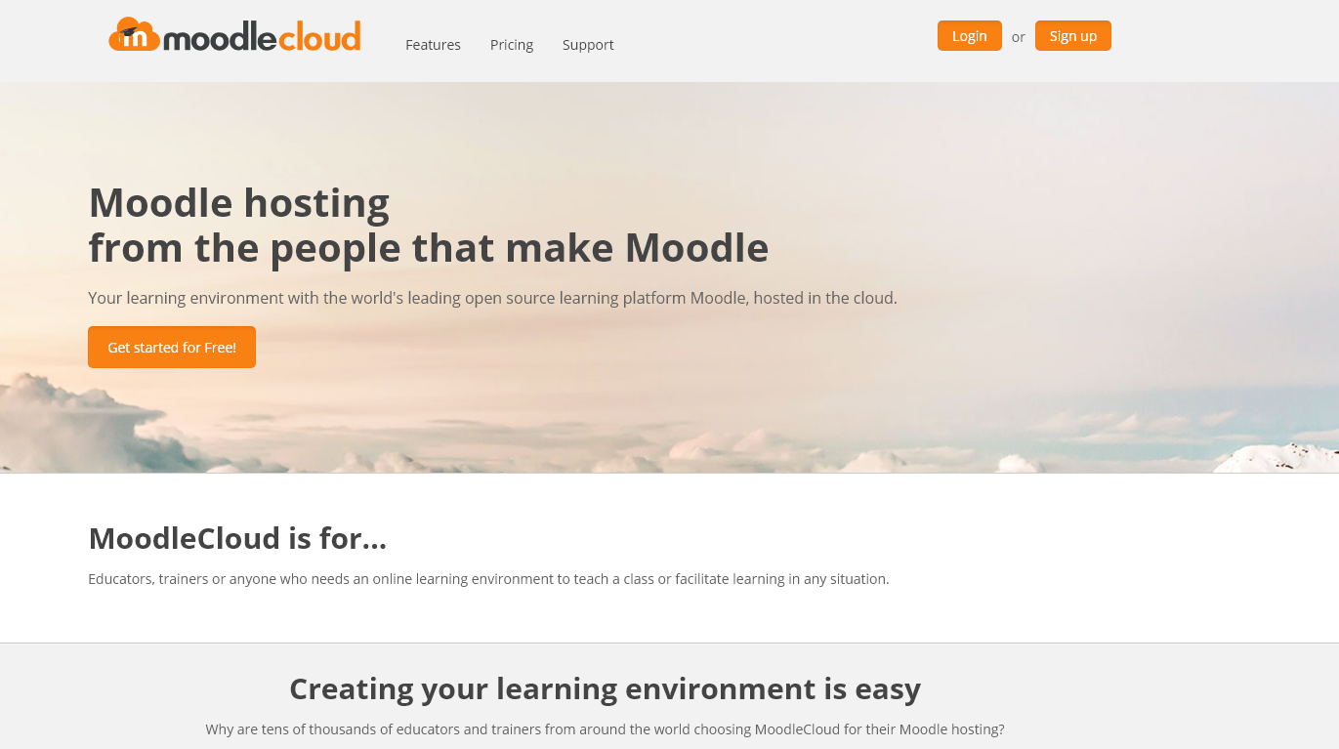
Переходим на сайт moodlecloud.com

Slide 3
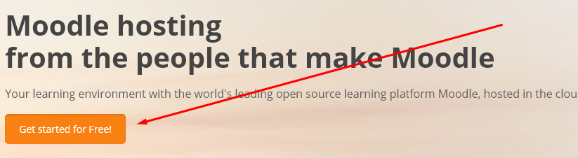
Нажимаем на кнопку “Get Started for free”

Slide 4
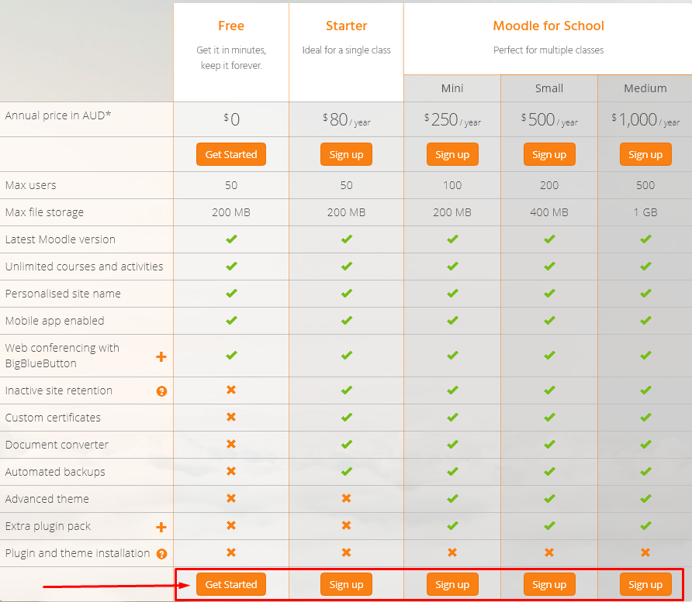
Выбираем понравившийся тариф

Slide 5
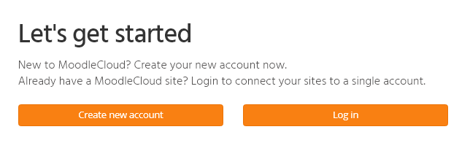
Если есть аккаунт, то в ходим в него, если нет - регистрируемся

Slide 6
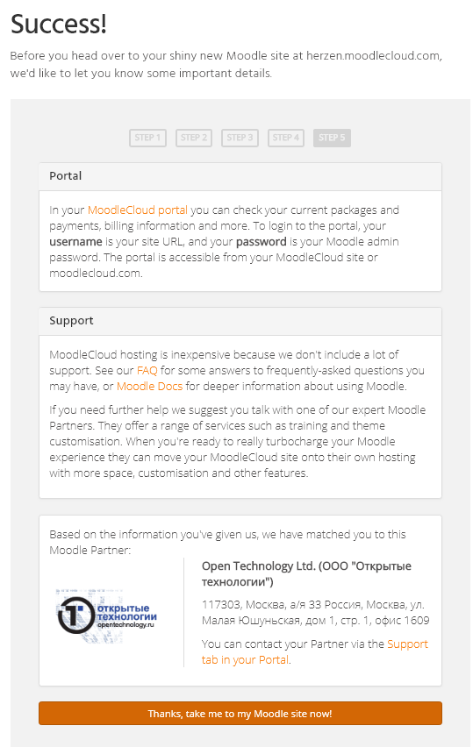
После прохождения регистрации или «логининга» вы получите данное сообщение

Slide 7
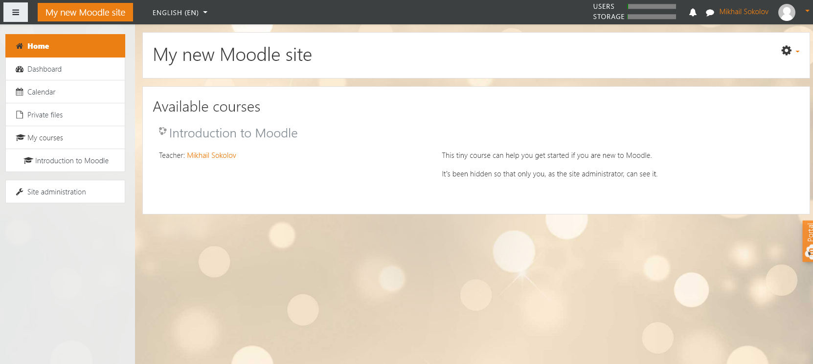
Ваш мудл успешно создан!

